Slide 1
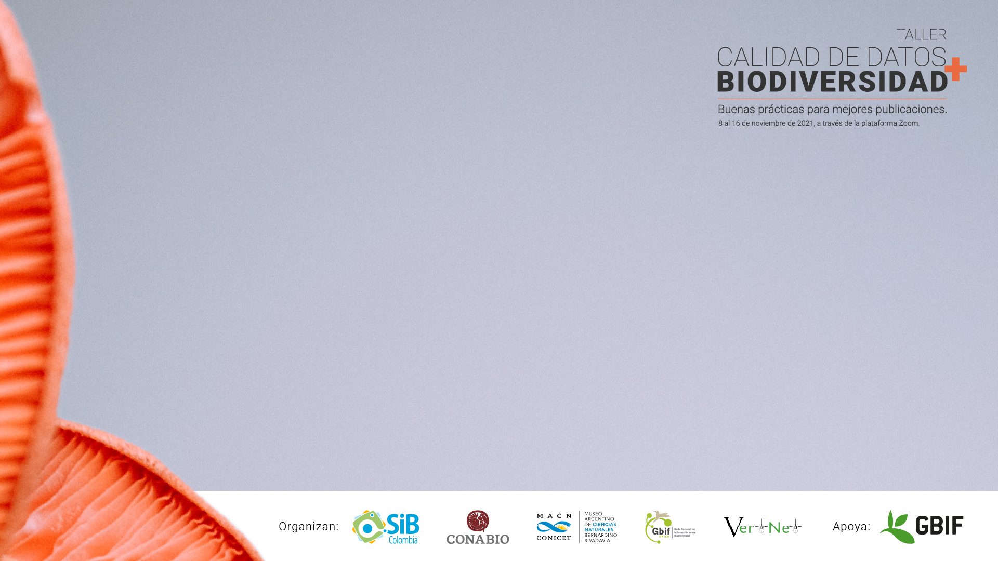
Buenas prácticas para la repatriación de datos
Liliana Lara Morales
CONABIO - MÉXICO

Slide 2


Slide 3
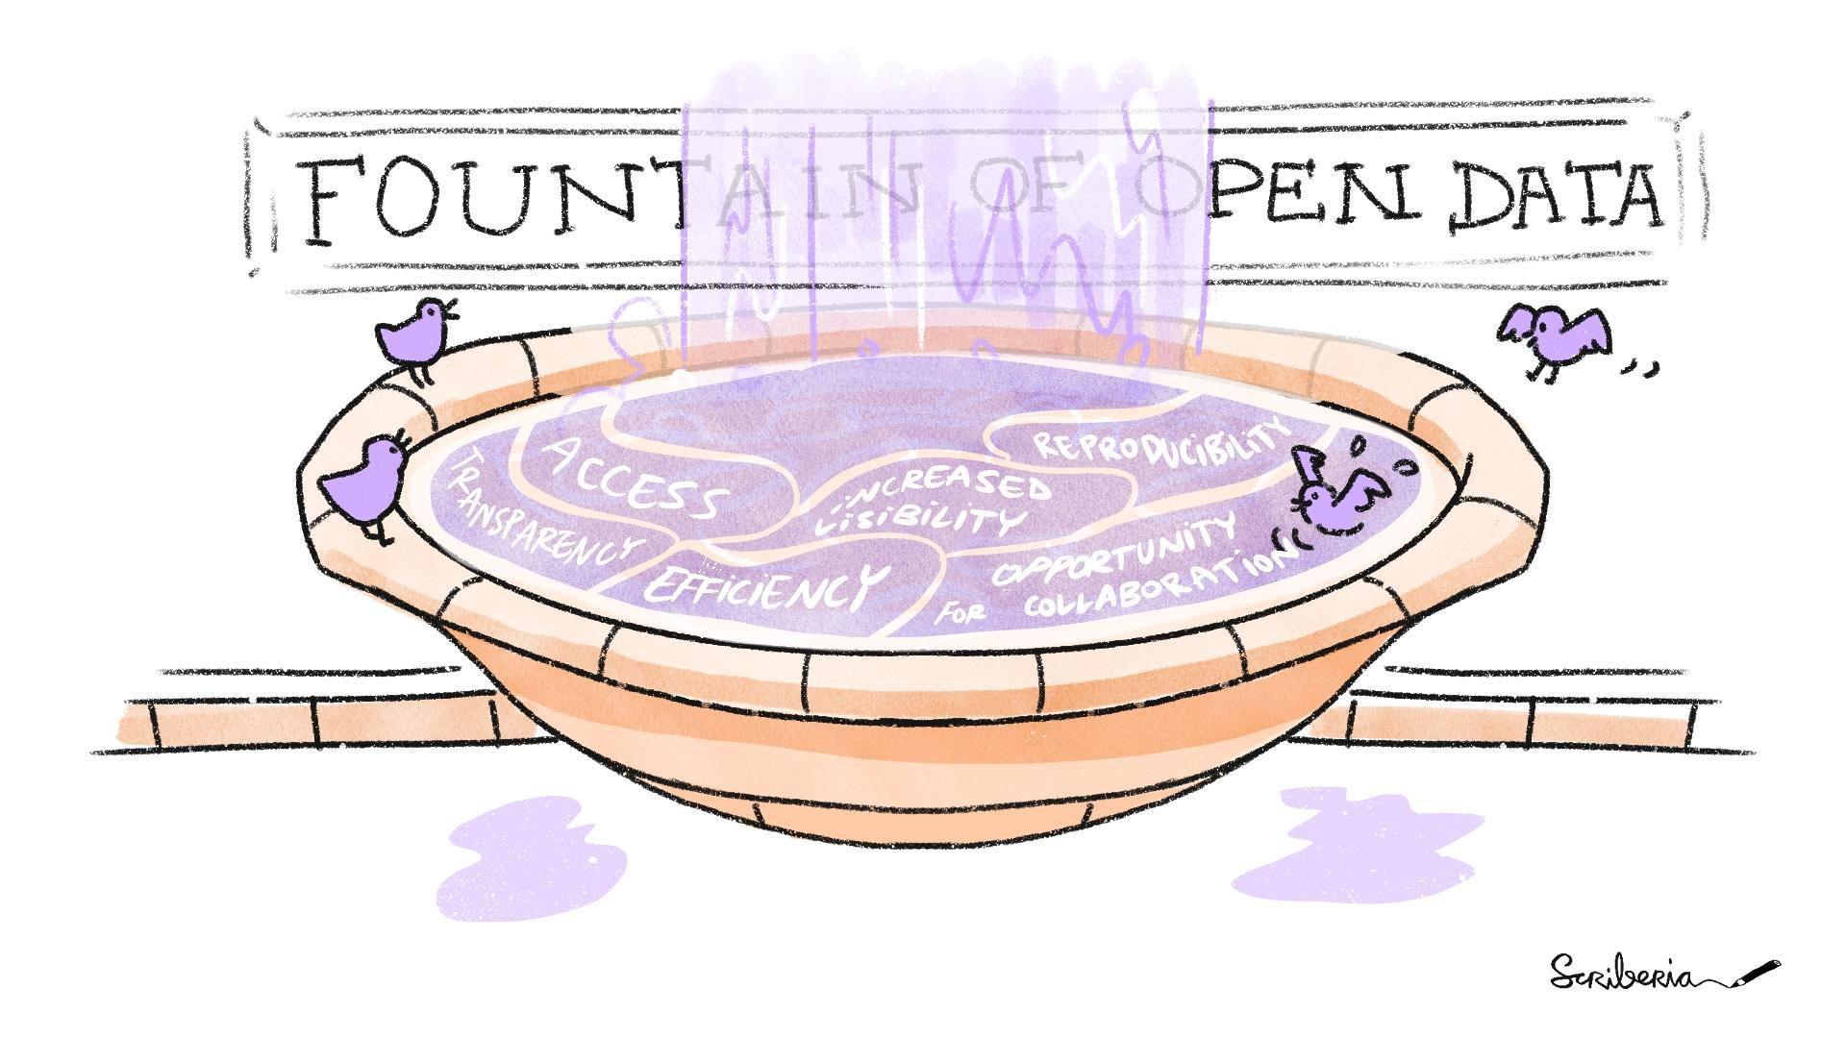
Contenido
Repatriación
Tipos de repatriación
Estrategia
Datos a repatriar
análisis
descarga
limpieza
validación
Integración
Publicación
Imagen de Scriberia via The Turing Way – CC BY

Slide 4
Repatriación.
Proceso de recuperar datos a su lugar de origen
Búsqueda e integración de información sobre biodiversidad reguardada en colecciones biológicas extranjeras, información publicada por otros países o en redes internacionales de cooperación
Para definir la información que se pretende repatriar y su naturaleza:
¿quién necesita la información a repatriar?
¿para qué se necesita?
¿qué tipo de información se debe incluir?
¿cuáles son los medios de recepción de la información?
¿qué lineamientos de formato y calidad de información queremos cumplir con los datos repatriados?
Notes:
Para iniciar la repatriación debemos resolver las siguientes preguntas iniciales
para definir la información que se plantea albergar y su naturaleza

Slide 5
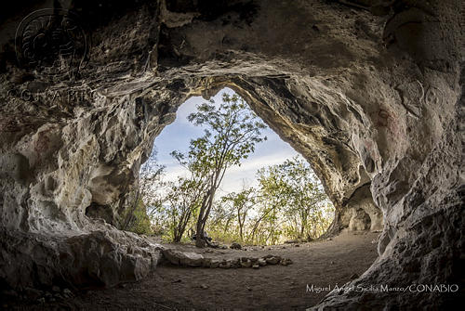
Repatriación
Diseñar el programa de repatriación
Planeación qué datos quiero repatriar importancia biogeográfica grupo biológico Importancia histórica Datos primarios sobre biodiversidad Datos taxonómicos
Inversión de tiempo análisis costo-beneficio
Presupuesto
Personal
Notes:
Proceso cuidadoso, la información que se obtenga, cumpla el propósito
que evalúe el conocimiento por entidad
región ecológica
grupo taxonómico
grado de cobertura

Slide 6

Repatriación. Tipos
Obtención de datos desde las colecciones
(captura, imágenes digitales)
Proyectos financiados
Donación de bases de datos
Minado de datos en repositorios disponibles en la web
Notes:
1) están resguardados y preservados en colecciones biológicas extranjeras
2) publicados por otros países o redes internacionales de cooperación
Entre los elementos del éxito en el proceso de repatriación deben citarse la asesoría y participación de taxónomos expertos, el equipo de trabajo (capturistas, técnicos), la calidad de las colecciones que participan en el esfuerzo de compilar y documentar la biodiversidad y el otorgar los créditos respectivos

Slide 7
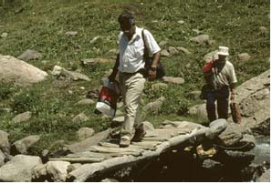
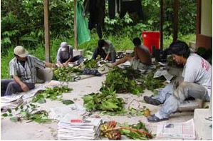
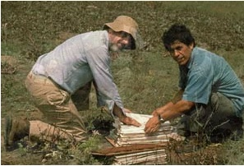
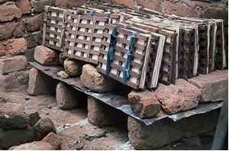
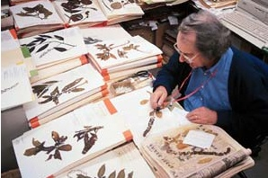
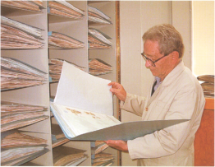
Recolecta biológica
Es el conjunto de especímenes recolectados con fines de investigación
Notes:
La información que georreferenciamos provienen de diferentes colecciones biológicas.
Las colecciones biológicas son acervos de ejemplares o muestras de especies conservadas y preparadas adecuadamente para su consulta….
Detrás de las colecciones está el trabajo de exploradores, colectores, curadores y determinadores , entre otros especialistas que ayudan al mantenimiento y crecimiento de una colección.
Algunas de las colecciones biológicas ya están computarizadas lo cual facilita la consulta por parte de los interesados. Algunos científicos se han preocupado por digitalizar el grupo o familia o especie de interés, no sólo de una colección sino de varias ya sean nacionales o del extranjero.

Slide 8

Repatriación. Financiamiento de proyectos
Participación de expertos nacionales y extranjeros
Captura de la información en base de datos durante la visita a la colección
Equipo técnico para la integración de la información
Georreferencia de localidades (si se requiere)
Control de calidad (revisión, cotejo, corrección)
Cumplimiento compromisos pactados
Necesidades de la institución
Integración
Convocatorias, invitaciones y políticas de apoyo
Revisión áreas técnicas
Evaluación de las solicitudes de apoyo por especialistas
Aseguramiento del cumplimiento y calidad de los resultados
Formalización del apoyo
(convenios y contratos)
Seguimiento a los proyectos

Slide 9
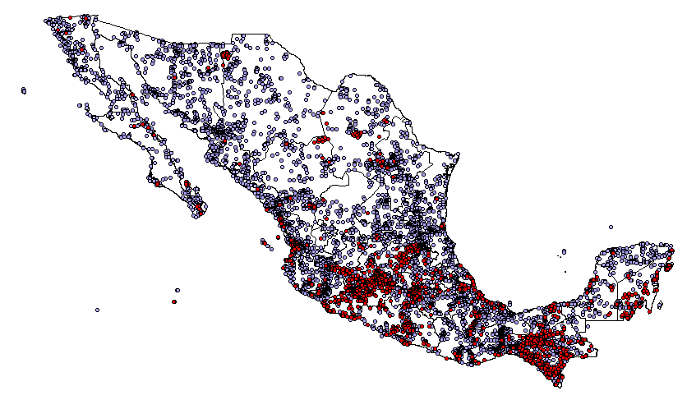
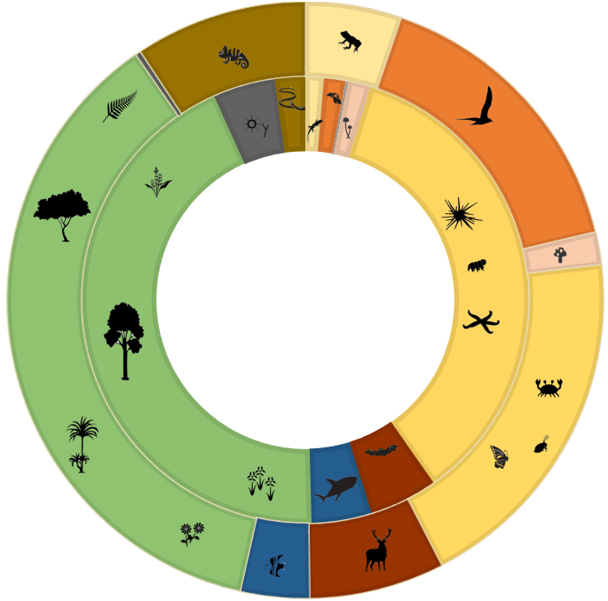


Obtención de información visitando las colecciones biológicas
datos de ejemplares en colecciones nacionales
datos de ejemplares repatriados
plantas | 1 782 854 | 1 148 497
mamíferos | 202 490 | 228 483
aves | 64 202 | 501 390
anfibios | 54 662 | 163 146
reptiles | 88 171 | 290 531
peces | 177 201 | 115 658
invertebrados | 1 448 807 | 601 680
hongos | 67 153 | 55 791
protoctistas | 183 387 | 9 351
bacterias | 6 866 | 537
total | 4 075 857 | 3 120 407
Repatriación de registros de aves
501 390 registros de 86 museos de Estados Unidos, Canadá, Europa
CONABIO. 2021. Sistema Nacional de Información sobre Biodiversidad. Registros de
ejemplares. Comisión Nacional para el Conocimiento y Uso de la Biodiversidad.
Ciudad de México, México.
SNIB
Proyectos

Slide 10
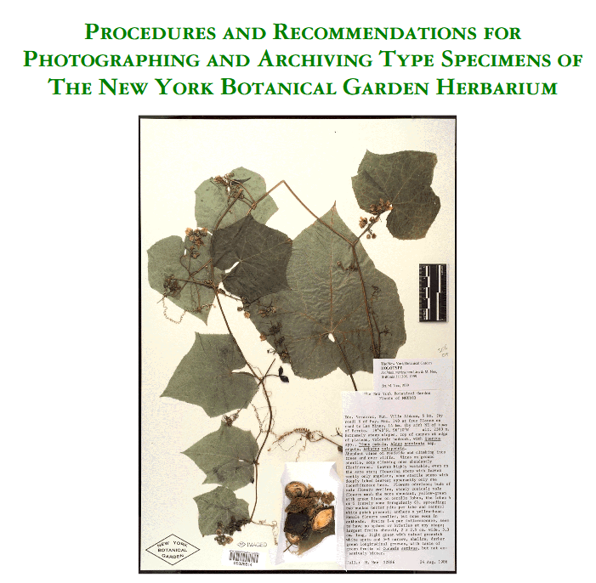
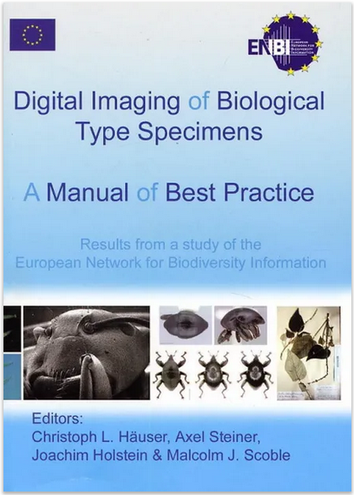
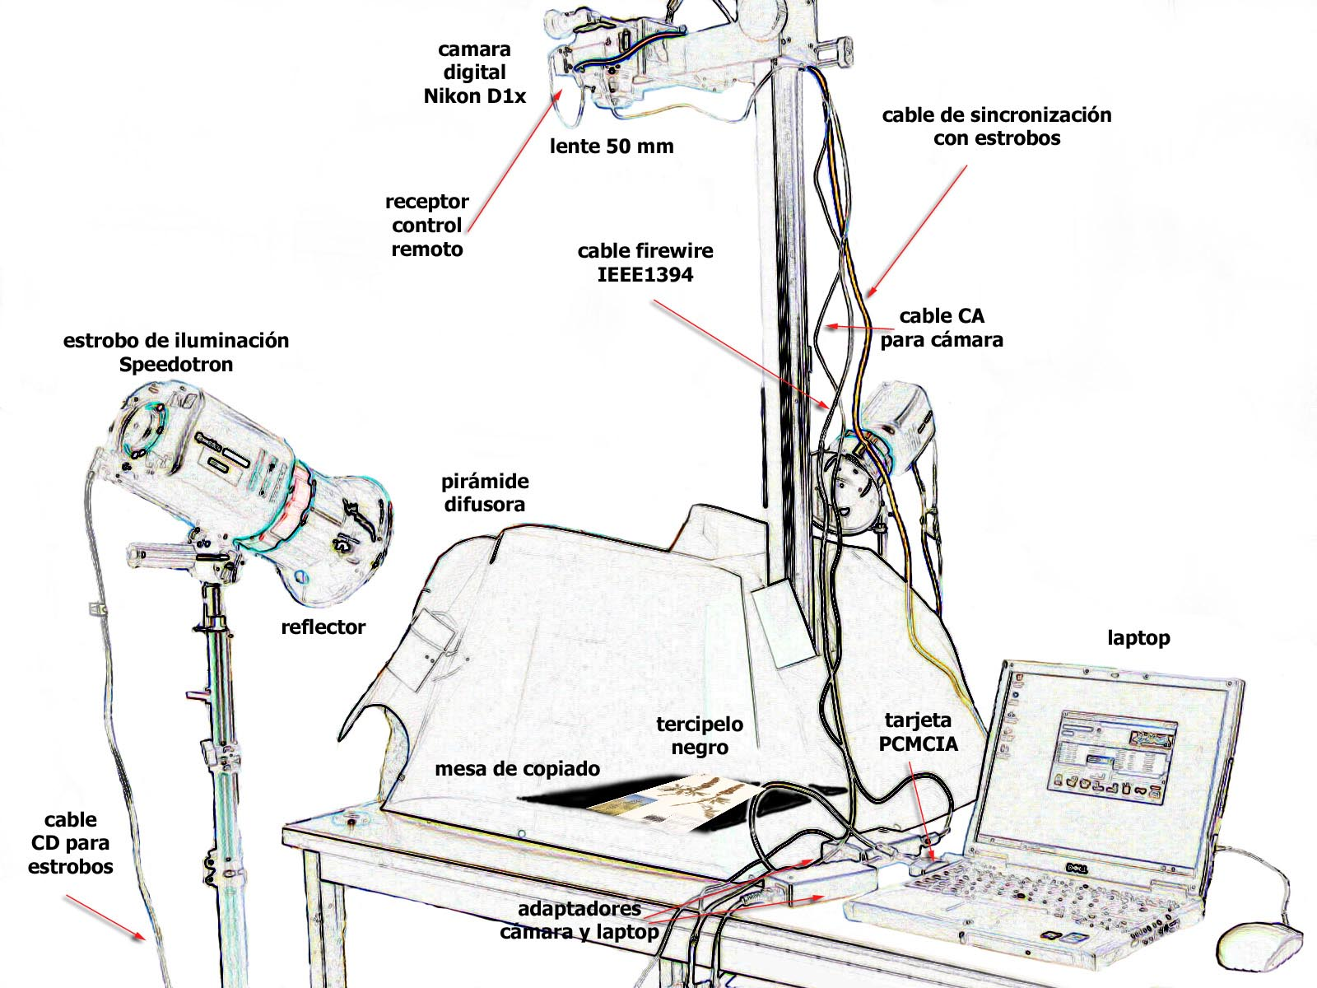
Repatriación por imágenes digitales
Memorándum de colaboración institucional entre países Participación de especialistas
Equipo para la toma de imágenes
Financiamiento
Personal técnico para la obtención de imágenes digitales
Personal para digitalización de datos
Georreferencia de localidades
Regreso de información estandarizada y georreferida a la colección de origen

Slide 11
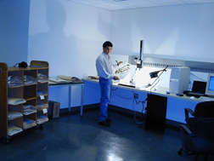
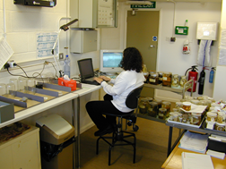
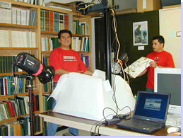
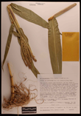
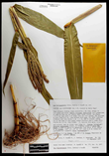
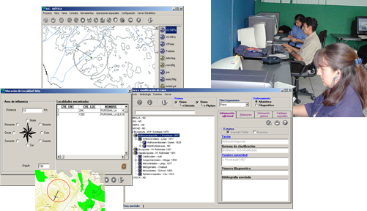
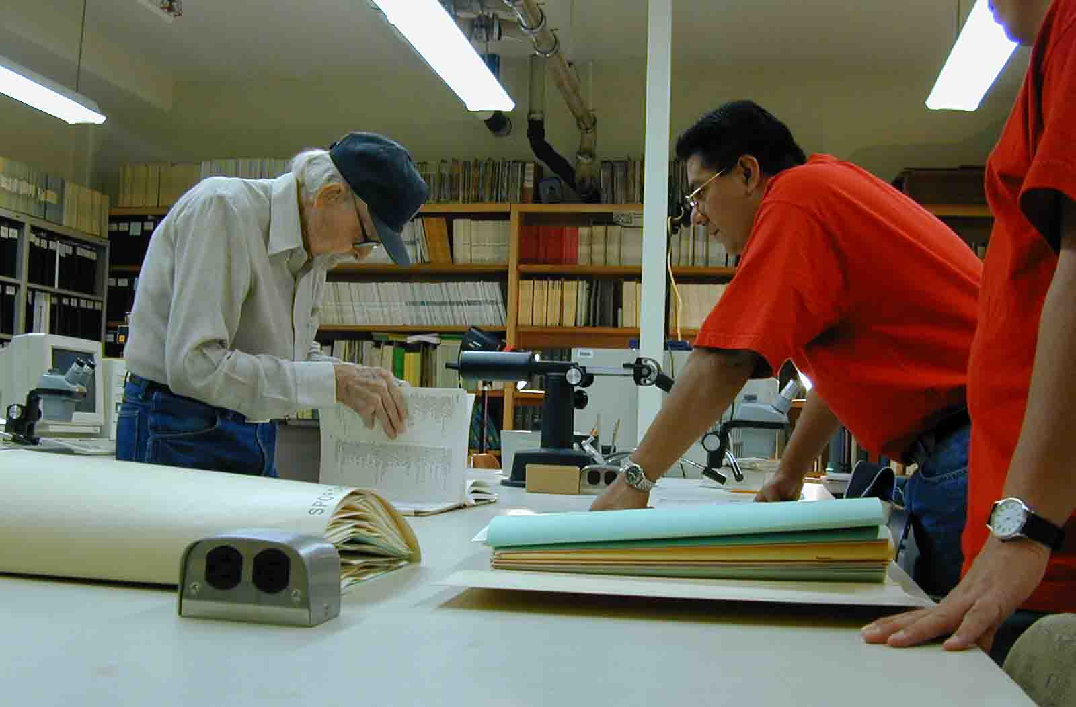
Experiencia en repatriación con convenios en varias instituciones
NY Herbarium New York Botanical Garden
K Herbarium Royal Botanical Gardens Kew
AZ Herbarium University of Arizona
archivos enviados a CONABIO vía FTP
Georreferencia
captura en Biótica
recepción
revisión
respaldo
ajuste de imagen
control de calidad
John Reeder
Notes:
Selección de ejemplares
-familias importantes en la colección, mejor representadas para México
-familias o géneros de interés para el sistema de información (ogm´s. especies en la nom. Prioritarias etc?

Slide 12
Repatriación por donación de bases de datos
Comunicación directa con el curador de la colección científica
Memorándum de colaboración institucional entre países
Limpieza y estandarización de datos
Georreferencia de localidades
Regreso de información estandarizada y georreferida a la colección de origen
Bases de datos donadas
herbario | grupo | ejemplares | tipos
New York Botanical Garden Herbarium, NY | plantas vasculares, briofitas y hongos | 281 736 | 186
Royal Botanic Gardens Kew Herbarium, K | Leguminosae | 156 | 114
California Academy of Science Herbarium, CAS | Cactaceae | 130 | 10
San Diego Herbarium, SD | Cactaceae | 572 | -
University of Minessota, J. F. Bell Museum of Natural History, Vasculas Plant Colección MIN | plantas vasculares | 106 | -
Real Jardín Botánico de Madrid CSIC, Herbario Sessé y Mociño, MA | plantas vasculares | 14 334 | 463
The University of Arizona Herbarium, ARIZ | plantas vasculares | 12 334 | -
Missouri Botanical Garden Herbarium, MO | plantas vasculares | 63 162 | -
The United States National Herbarium, Smithsonian Institution, US | plantas vasculares | 54 882 | 1 1706

Slide 13
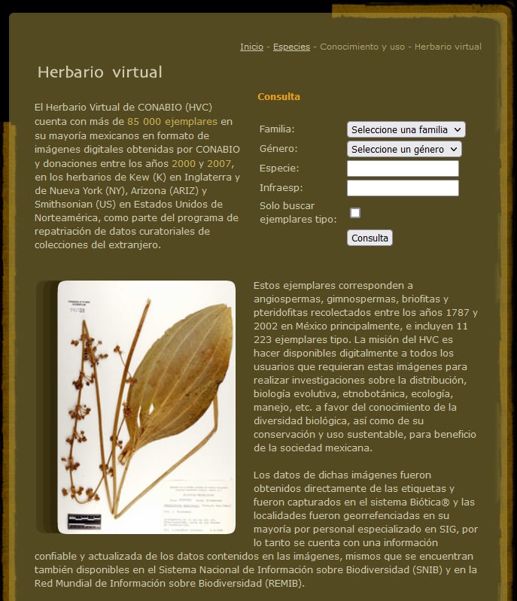
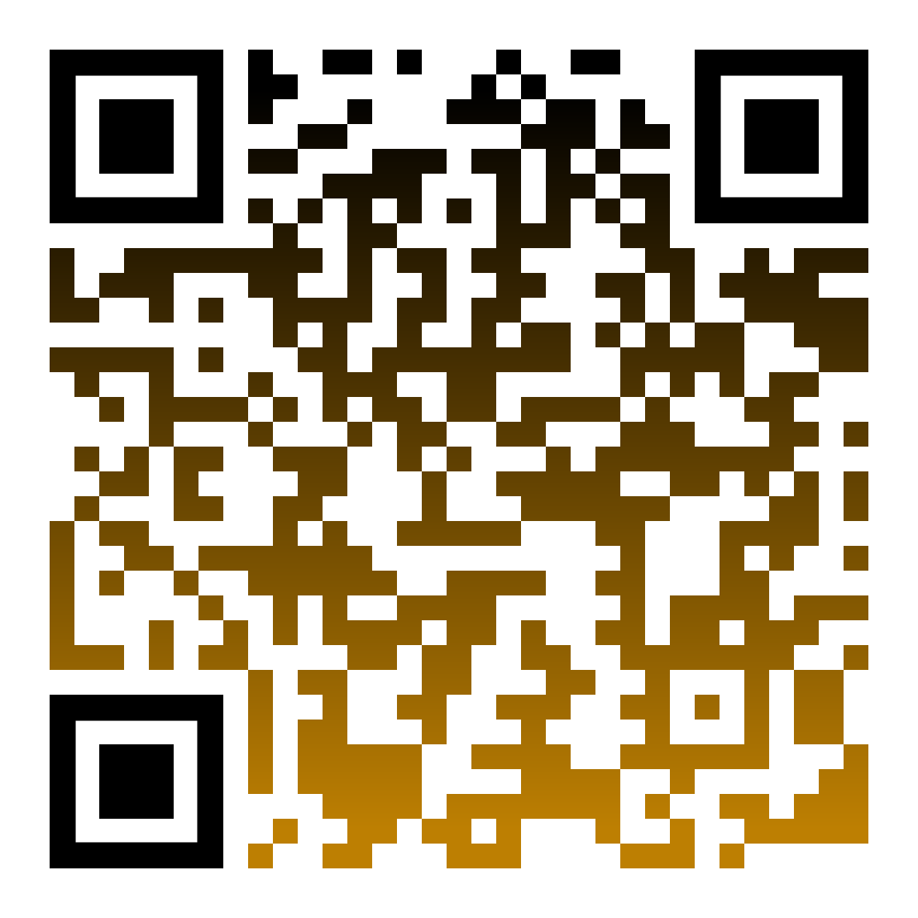
Herbario virtual
85,000 ejemplares en su mayoría mexicanos en formato de imágenes digitales obtenidas por Conabio entre los años 2000-2007. Se incluyen 11 223 ejemplares tipo
Herbarios: K, NY, ARIZ y US.
Ejemplares de angiospermas, gimnospermas, briofitas y Pteridofitas recolectados entre 1885 y 1997 en un total de 41 794 localidades
La puesta en línea de imágenes reduce costos y riesgo de pérdida y deterioro del material
Nueva determinación del ejemplar, nueva imagen digital
Herbario
virtual
Notes:
Resultado del esfuerzo colaborativo de los curadores, especialistas y colecciones que nos compartieron los datos

Slide 14

Repatriación a través de la web
Selección de la fuente de datos
Selección de región, grupo biológico, colección
Descarga de información
Revisión previa (cumple con algún proceso de calidad, se tienen marcas en la información, etc.)
Definición de la estrategia para manejo de la información (aplicar procesos de revisión, validación, descartar algunos registros, etc.)
Aplicación de la estrategia
Integración de la información en un repositorio de datos
Publicación
Notes:
Datos publicados en la World Wide Web con derechos de autor y licencias que permiten copiar, acceder y reutilizar libre y gratuitamente la información, al citar la fuente de procedencia
Acelera el ritmo de las investigaciones, eliminan las barreras técnicas, legales y financiras que fragmentan y aíslan los datos y permiten que la información sea compartida, utilizada e intercambiada

Slide 15
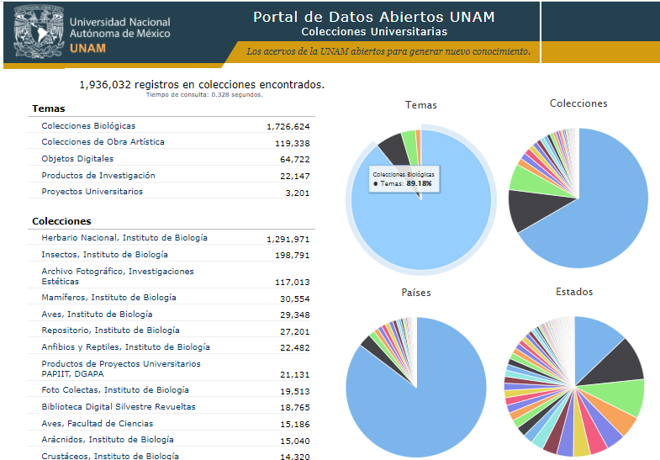
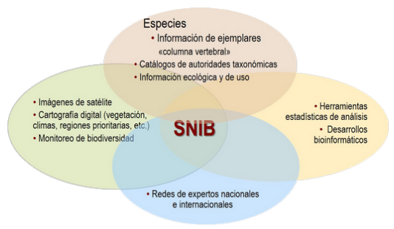
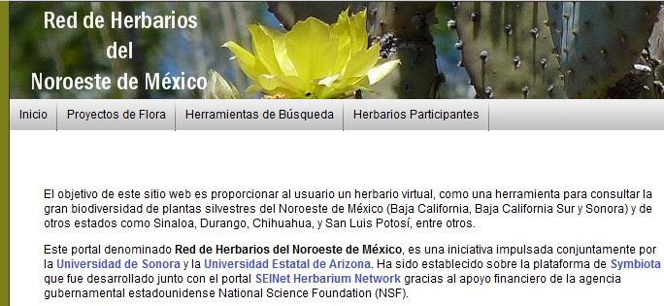
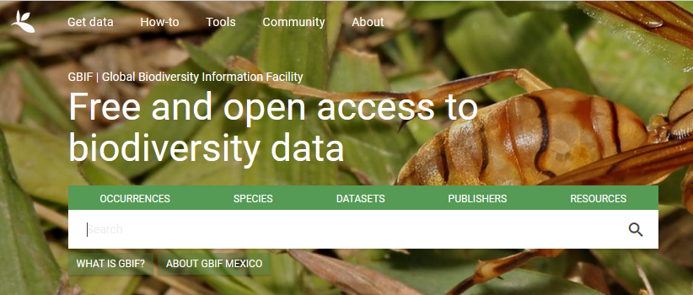
Selección de las fuentes de datos
Disponible
Uso abierto o con permisos de uso adecuados
Uso de estándares para intercambio de información de biodiversidad
Confiable
Actualizada

Slide 16
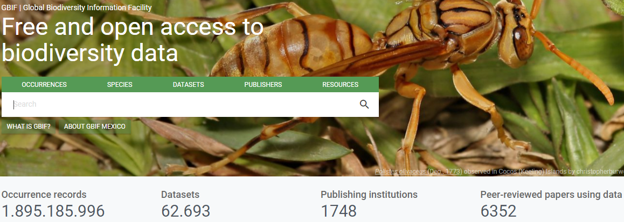
GBIF
Infraestructura Mundial de Información en Biodiversidad
Es una organización internacional y una red de datos financiada por gobiernos de todo el mundo, destinada a proporcionar a cualquier persona, en cualquier lugar, acceso abierto y gratuito a datos sobre cualquier tipo de forma de vida que hay en la Tierra.
Estándares de datos
Los estándares de datos son la pieza principal que permite unificar en GBIF cientos de millones de registros primarios de biodiversidad.
Condiciones de uso
Acuerdos, políticas y exenciones de responsabilidad relacionados con el acceso y el uso de datos y servicios mediados por GBIF
Darwin Core
EML
Ecological Metadata Language
BioCASe / ABCD
Notes:
The Access to Biological Collections Data (ABCD) Schema is an evolving comprehensive standard for the access to and exchange of data about specimens and observations (a.k.a. primary biodiversity data). The ABCD Schema attempts to be comprehensive and highly structured, supporting data from a wide variety of databases. It is compatible with several existing data standards. Parallel structures exist so that either (or both) atomised data and free-text can be accommodated.

Slide 17
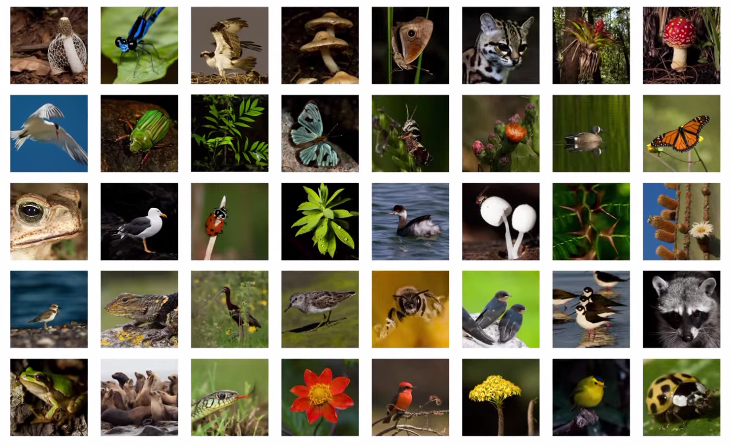
Requisitos de calidad de los datos
Los editores desempeñan un papel esencial no sólo en el intercambio de conjuntos de datos, sino también en la gestión de su calidad, integridad y utilidad, y aseguran su integración y valor dentro de la base de conocimientos global de GBIF
Datos de listas de especies (checklists datasets)
Datos de presencia (occurrence datasets)
Datos de eventos de muestreo (sampling-event datasets)

Slide 18
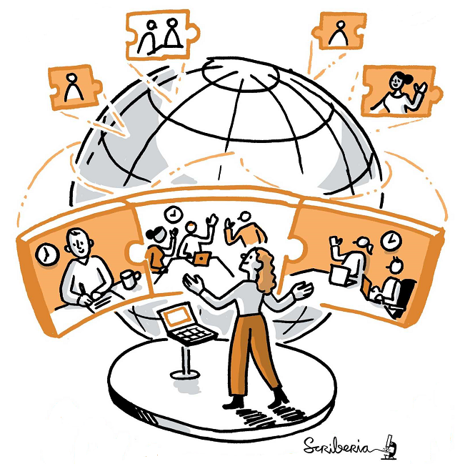
Descarga de información
Disponibilidad a través de:
APIs
Consultas
Lugar en donde se almacenará:
Acceso a las personas que manejarán la información durante el proceso
Seguridad informática
Repositorio final para la información integrada
Imagen de Scriberia via The Turing Way – CC BY

Slide 19
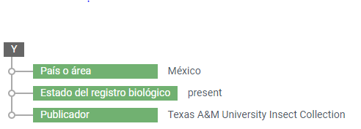
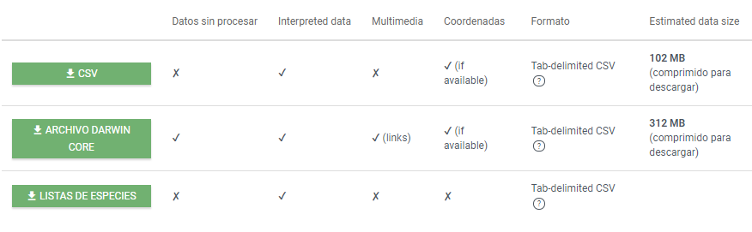
Descarga para repatriar desde gbif.org
Selección de filtros
Descarga

Slide 20
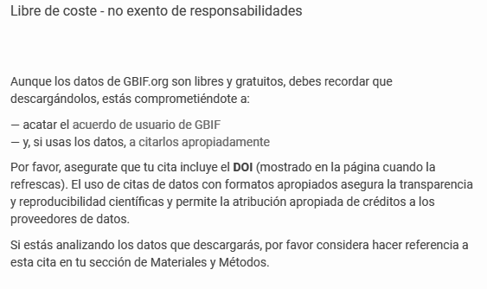
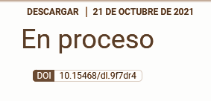
Descarga para repatriar desde gbif.org

Slide 21
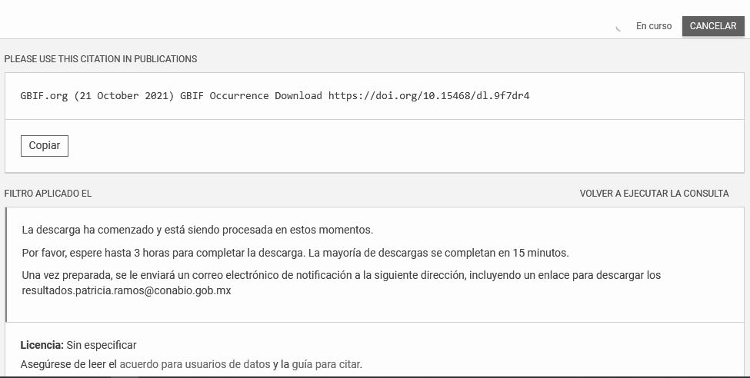

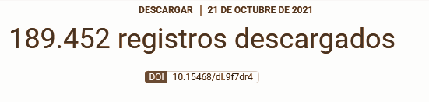
Descarga para repatriar desde gbif.org
Te llegará un correo con la URL de la descarga

Slide 22
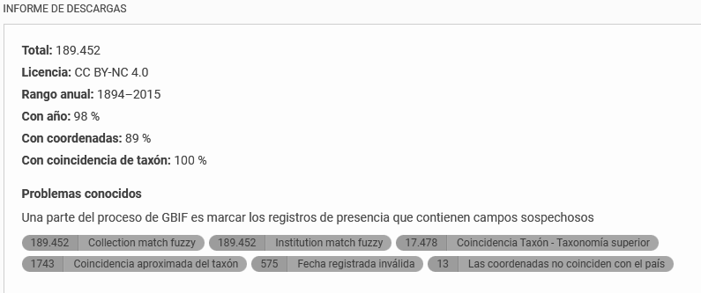
Revisión previa

Slide 23
Estrategia de manejo
Estructura origen - estructura destino
Estándar de datos
Revisión y validación
Homologación de valores
Identificación de información inconsistente / errores
Integración al repositorio de datos
Documentación
Es importante definir
el orden en el flujo de trabajo

Slide 24
Limpieza de información
Objetivo | Se identifica | Para realizar la acción que sirva al objetivo según su naturaleza
Aumentar la posibilidad de que los datos puedan ser validados, al compararlos con algún catálogo eje | información que no corresponden a la definición del campo Caracteres especiales como abreviaciones o espacios | Eliminar, pasar al campo correcto, Limpiar datos agregar marcas
Para limpiar es importante revisar todo el registro

Slide 25
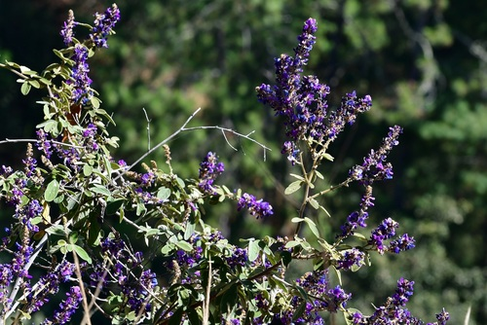
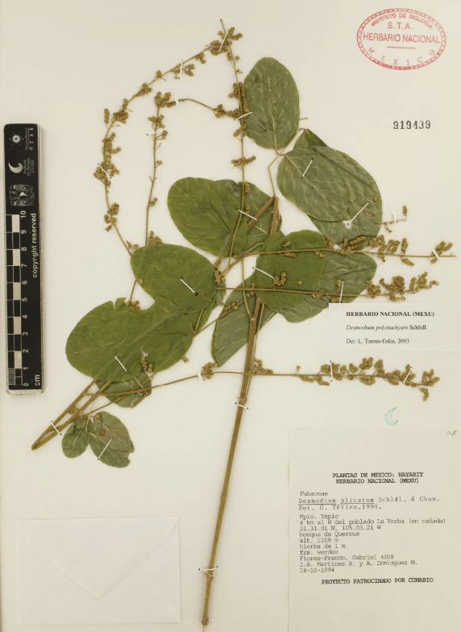
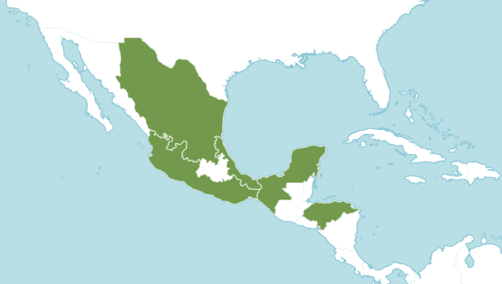
Limpieza de información
Dato original | Dato con limpieza
Gen. | género
Desmodium polystachyum [!] | Desmodium polystachyum
Desmodium spp. | Desmodium sp.
México | MEXICO
Edo. Nayarit | NAYARIT
Mpio. Tepic | TEPIC
Nota: guardar el dato original en campos específicos (verbatim)
Notes:
Los nombres científicos (de cualquier categoría taxonómica) deben estar escritos únicamente con caracteres del alfabeto latino, conformados por una sola palabra y sin espacios, acentos, caracteres diferentes de letras o números, sin calificadores de la determinación (aff., cf., near, s. lat, s. str., entre otros)
No deben contener caracteres que denoten duda en el nombre (diagonal entre dos nombres, signo de interrogación, preposiciones como “o”, “y”)

Slide 26
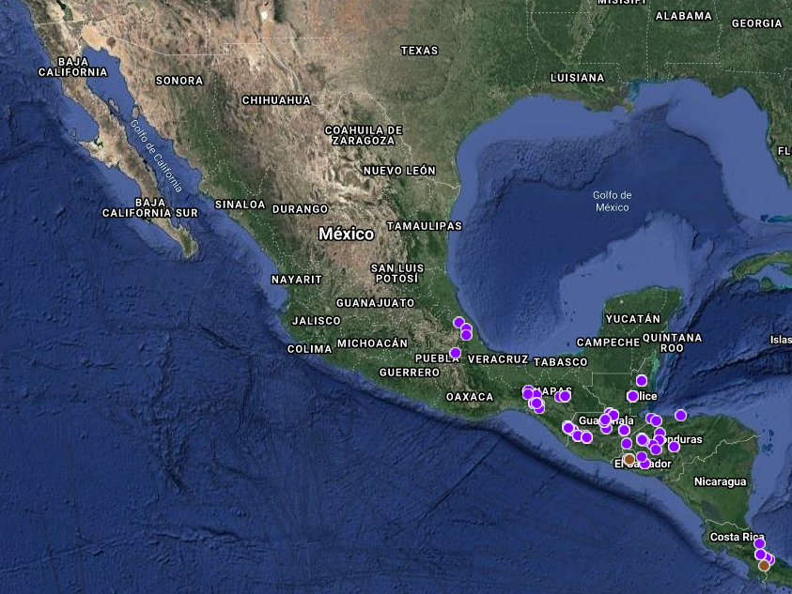
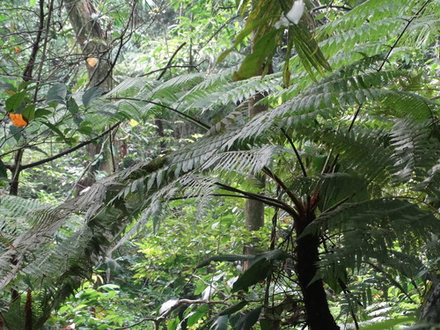
Validación de información taxonómica
Dato original | Dato validado en GBIF | Dato validado final
Reino = “Plantae” División = “Tracheophyta” Clase = “Polypodiopsida” Orden = “Cyatheales” Familia = “Dicksoniaceae” Género = “Cibotium” Especie= “Cibotium regale” | Reino = “Plantae” División = “Tracheophyta” Clase = “Polypodiopsida” Orden = “Cyatheales” Familia = “Dicksoniaceae” Género = “Cibotium” Especie = “” | Reino = “Plantae” División = “Tracheophyta” Clase = “Polypodiopsida” Orden = “Cyatheales” Familia= “Dicksoniaceae” Género = “Cibotium” Especie= “Cibotium regale” Autor = “Verschaff. & Lem., 1868” Estatus = correcto
©Martin Sánchez Vilchis

Slide 27
Validación de información geográfica
 | Datos originales | Datos asignados por ubicación de la coordenada | Validación geográfica | Observaciones revisión especial | Corrección de la coordenada original | Datos asignados por ubicación de la coordenada
País | MEXICO | MEXICO | Válido país 2020 | Inconsistencia en la información geográfica (coordenada-localidad). |  | MEXICO
Estado |  | GUERRERO |  |  |  | GUERRERO
Municipio |  | COPALILLO |  |  |  | TELOLOAPAN
localidad | locality: KM. 55 IGUALA-TELOLOAPAN&GUERRERO
latitud | 18.0 |  |  |  | 18.3481
longitud | -99.0 |  |  |  | -99.8149
Incertidumbre (m) |  |  |  |  | 500
La coordenada se corrigió, georreferenciando en el km 55 del trayecto Iguala-Teloloapan.
La diferencia entre la coordenada original y la corregida es de 94 km

Slide 28
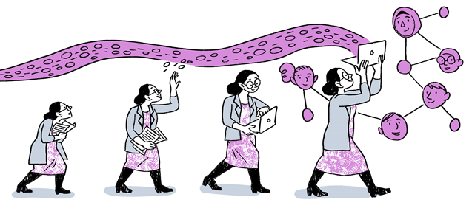


Integración
Estructura destino
Carga a la base de datos
Integrar marcas que resulten de las validaciones y revisiones
Metadatos descripción del contenido formato versión forma de citar
Derechos de uso respetar las licencias de los datos
Imagen de Scriberia via The Turing Way – CC BY
Notes:
Metadatos
Cobertura geográfica
Cobertura taxonómica
Cobertura temporal

Slide 29
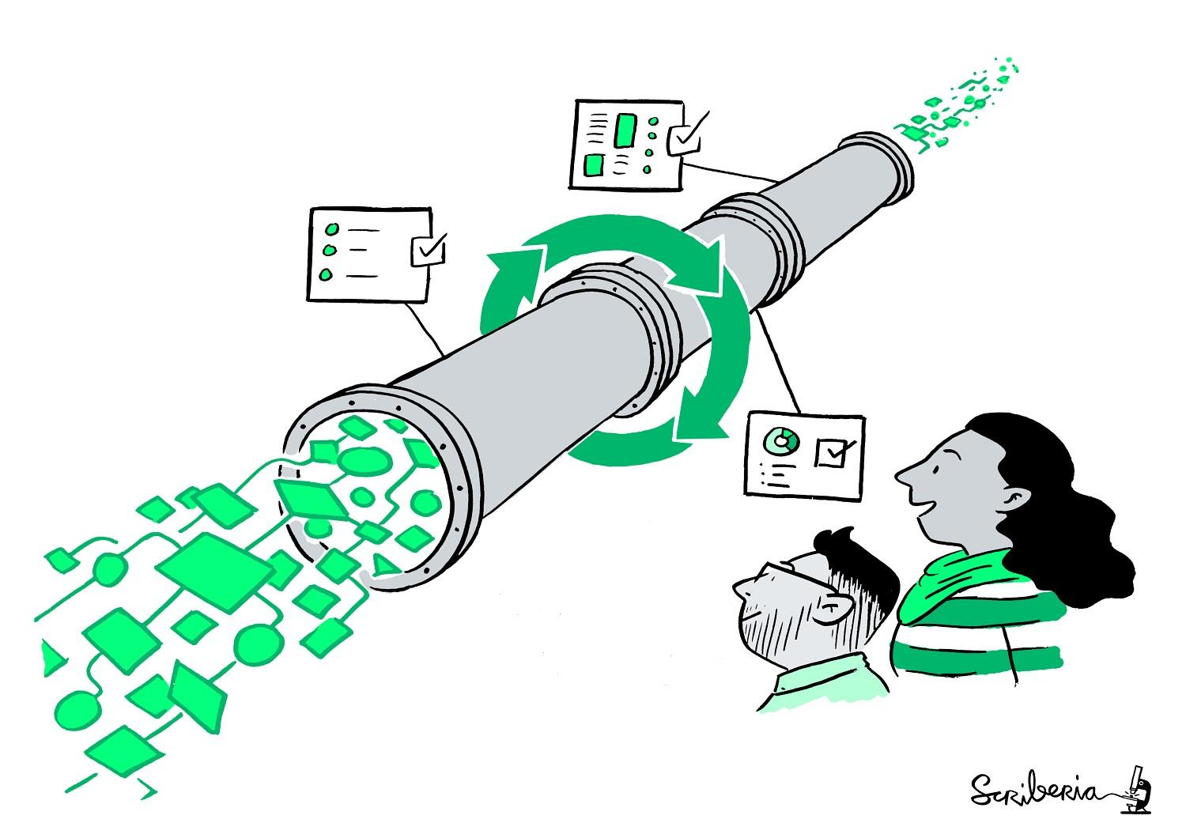
Publicación
Objetivos
A quién va dirigida
Qué se publicará (listas de especies, registros de presencia, mapas, …)
Costo (presupuesto, personal calificado)
Formatos de salida (texto, geográfico, ….)
Diseño (página, ficha de datos, mapa…)
Filtros de acuerdo con el uso específico (p. ej. eliminar registros sin coordenada para publicar en geoportales)
Documentación para el usuario
Imagen de Scriberia via The Turing Way – CC BY

Slide 30
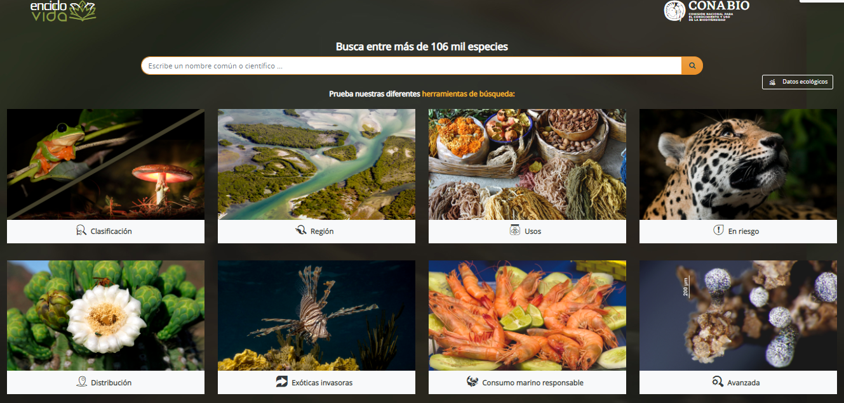

Publicación

Slide 31
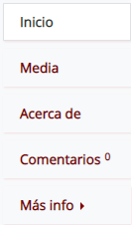
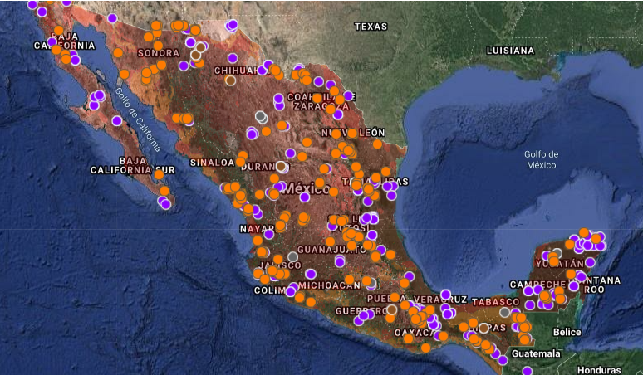
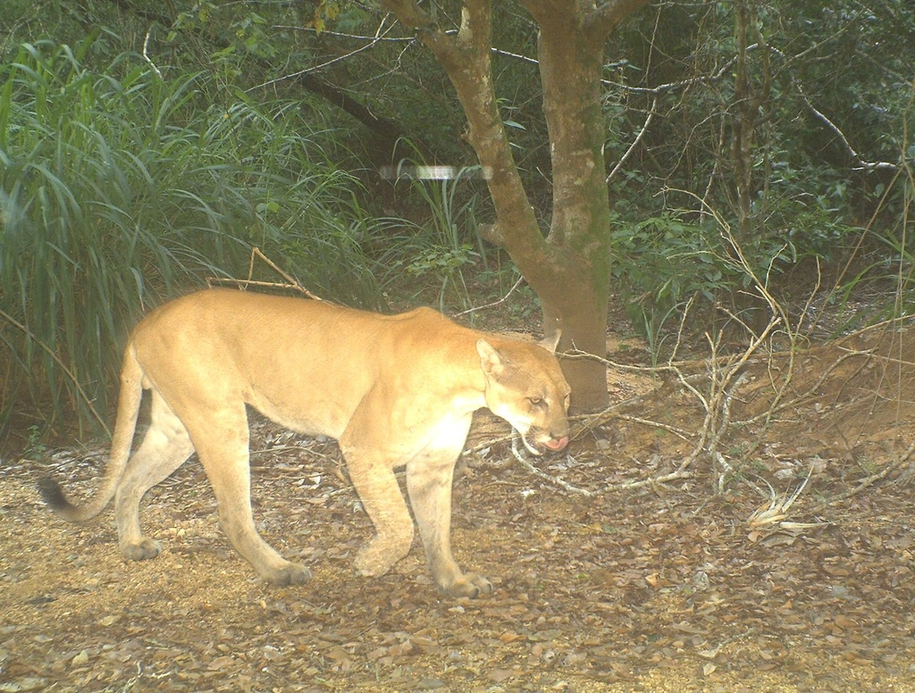
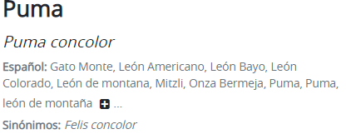

Descarga
Revisión/validación
Integración
Publicación

Slide 32
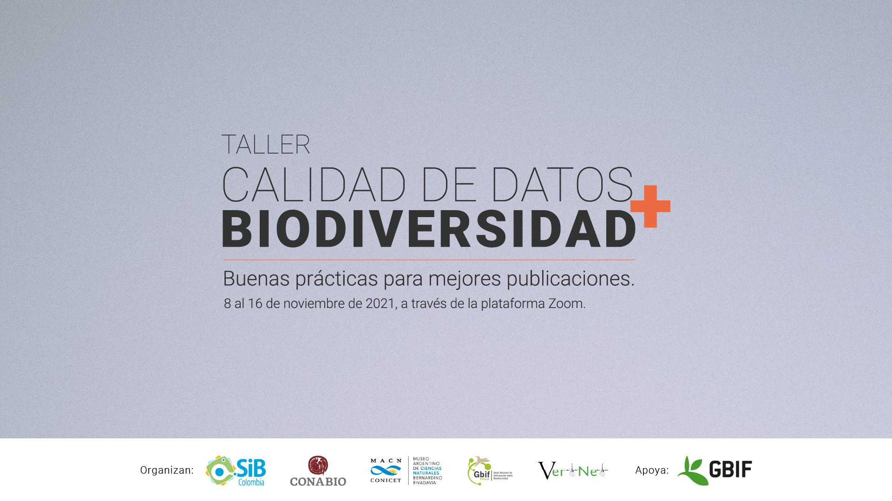
¡Gracias!

